Slide 1
Períodes geològics i paleomagnetisme.
Presentació 3

Slide 2
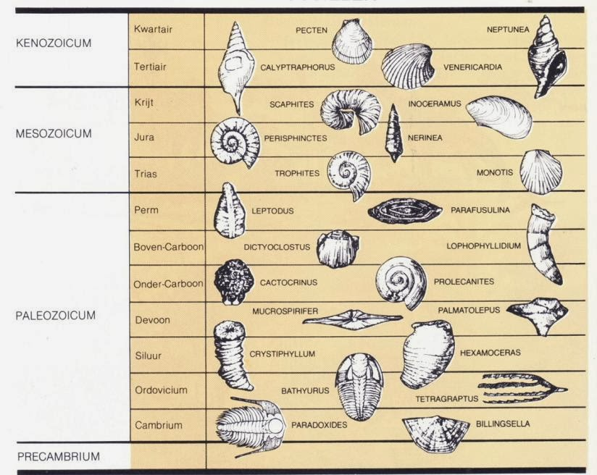
Fóssils guia
Els fòssils guia també permeten, a més de datar, intentar descriure les condicions físiques (atmosfera, temperatura, aigua, glaciacions...) i ecològiques (competència, extinció, radiació adaptativa...) de l’etapa.
http://hyperphysics.phy-astr.gsu.edu/hbasees/Geophys/geotime.html

Slide 3
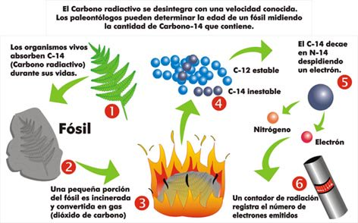
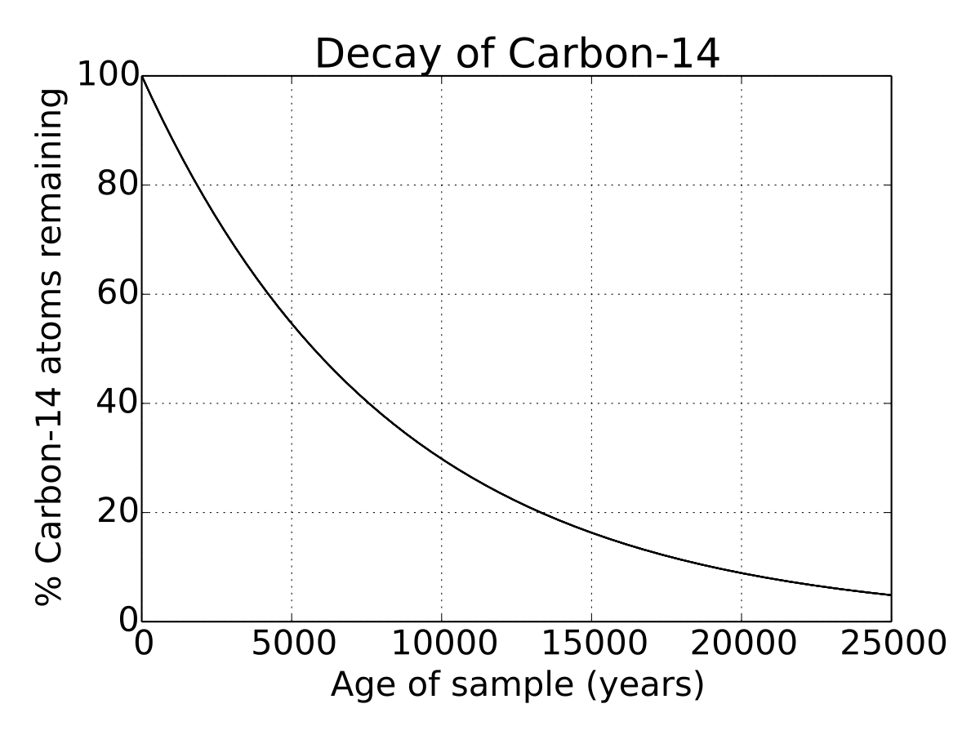
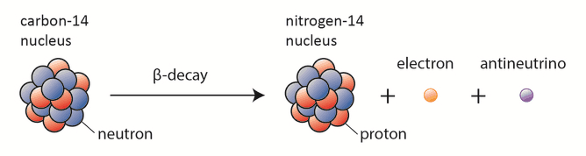
Mètodes de mesura i datació
Alguns elements químics (Com el Carboni o el Potassi) tenen en la natura proporcions determinades d’isòtops (variants de l’element que són una mica més pesades).
Quan un ésser viu mor, deixa d’intercanviar matèria amb l’exterior.
Els seus isòtops es van descomposant radioactivament (perden “pes”) transformant-se en altres elements. Com menys isòtops hi hagi, més temps fa que va deixar d’intercanviar matèria amb l’exterior.
Això s’anomena decaiguda radioactiva.
Radiomètrics

Slide 4
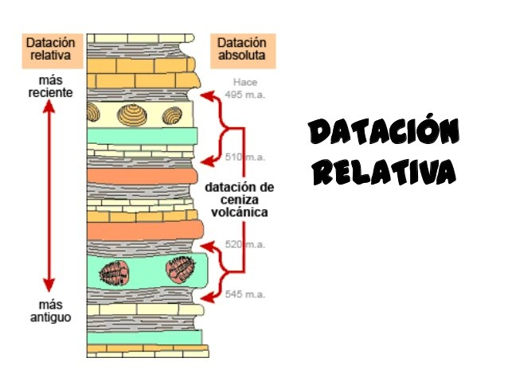
Mètodes de mesura i datació
Estratigràfics
Els fòssils que es troben en el mateix estrat tenen la mateixa antiguitat. Els que es troben en estrats inferiors, són més antics que els que es troben en estrats superiors.

Slide 5
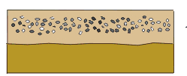
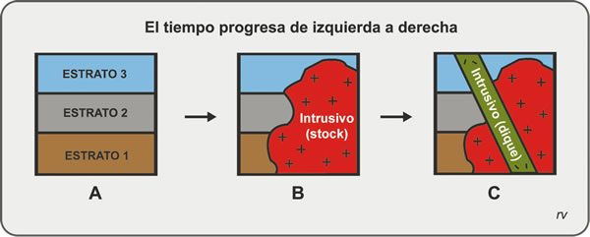
Principis de datació estratigràfica
Inclusió:
Si una roca es troba dins una altra, és més jove que l’altra.
Intrusió:
Si una roca penetra en una formació geològica, és més jove que aquesta formació.
Disrupció:
Si una roca trenca o es superposa amb una altra formació geológica, és més jove que aquesta formació geológica.

Slide 6
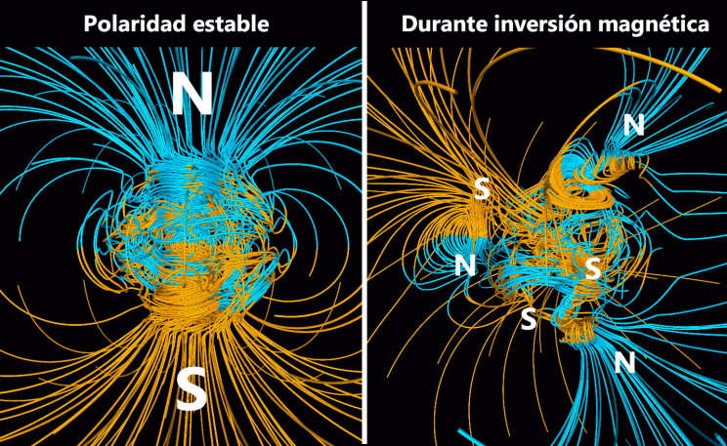
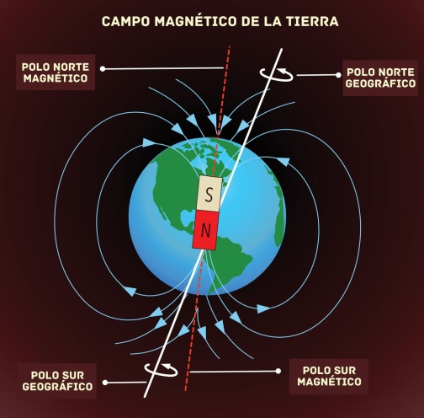
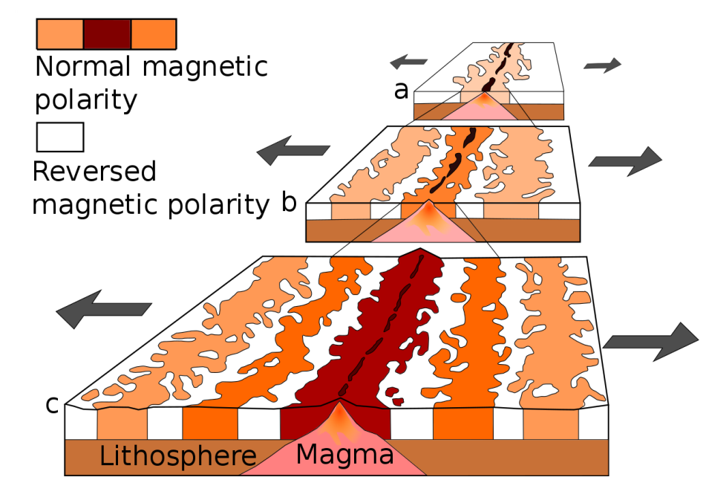
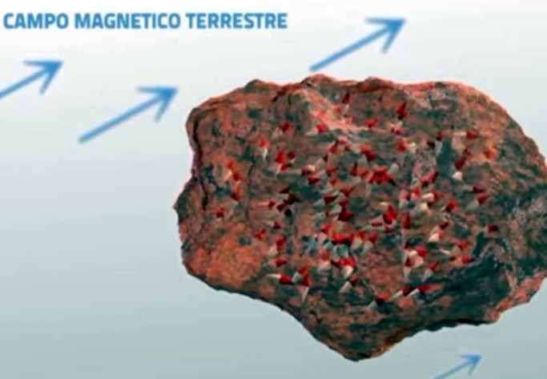
Principis de datació estratigràfica
Paleomagnetisme
Les roques ígnies es solidifiquen en refredar-se, i els seus continguts metàl·lics s’orienten segons el camp magnètic terrestre. Canvis històrics en el magnetisme de la Terra es poden fer servir per fer datació de roques ígnies, i es veu en les franges d’orientació magnètica de les roques al voltant de les dorsals.

Slide 7
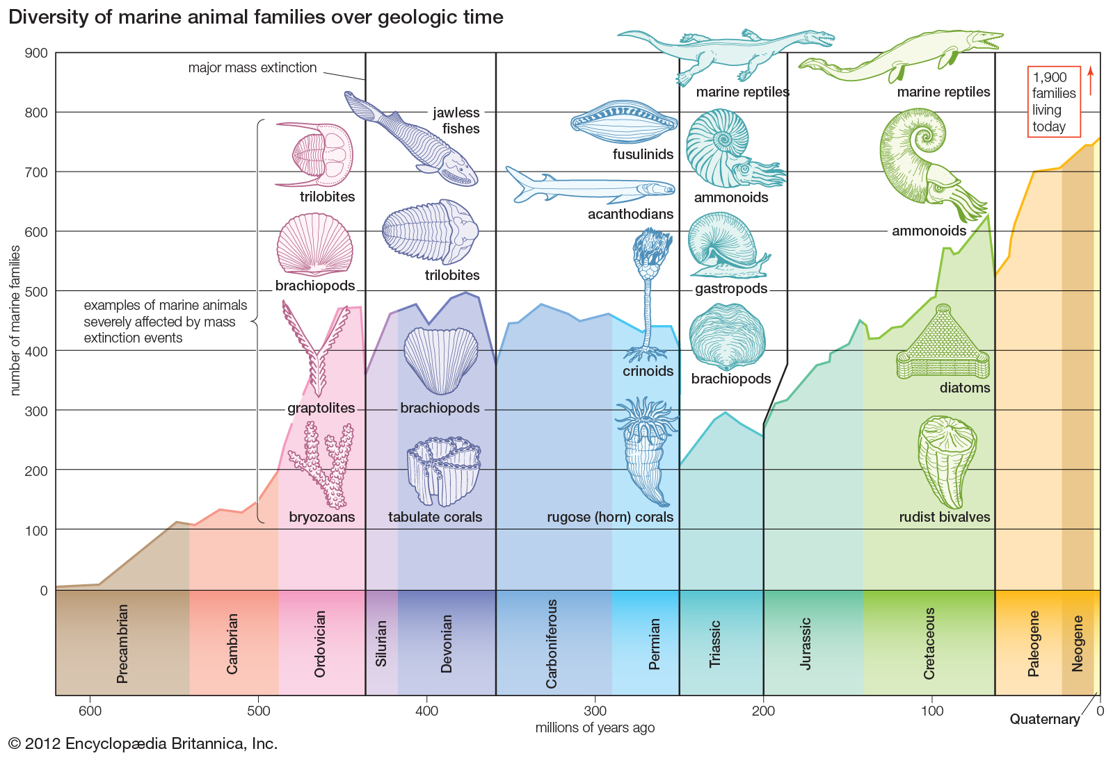
El Temps geològic
Observant els fòssils de roques de diferent antiguitat, s’han pogut detectar 5 #extincions massives, i es fan servir per a delimitar períodes.

Slide 8
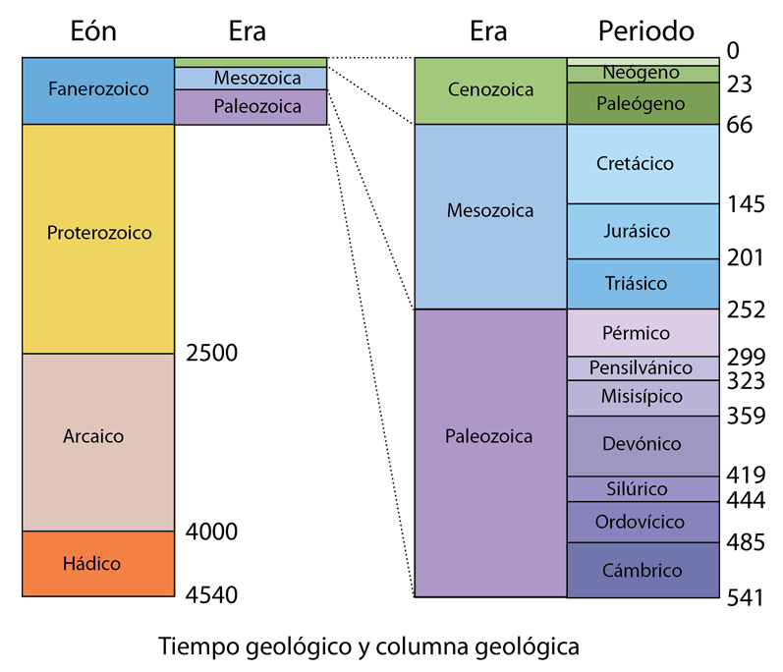
Grans períodes geològics
Les extincions massives s’han fet servir com a “marques” per dividir la història geològica en diversos períodes.
Els períodes principals són els eons.
La vida s’inicià en l’eó Arcaic, i la Fotosíntesi i els pluricel·lualrs aparegueren al proterozoic, que va donar lloc al Fanerozoic. L’Eó Fanerozoic es divideix en 3 Eres, en les que els fóssils mostren que la vida va experimentar grans canvis.

Slide 9
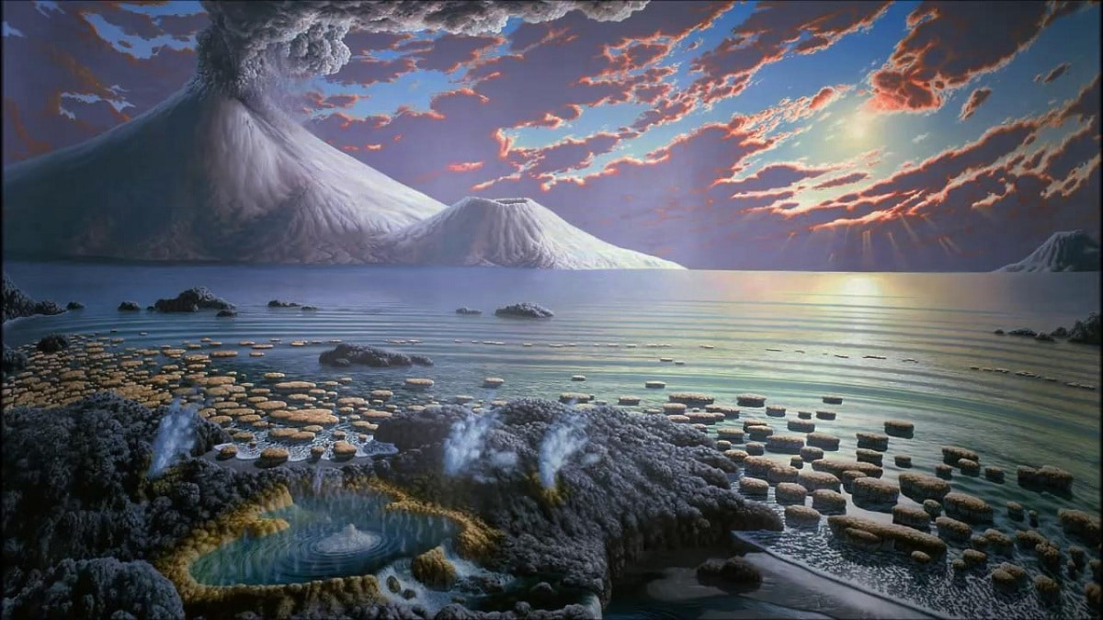
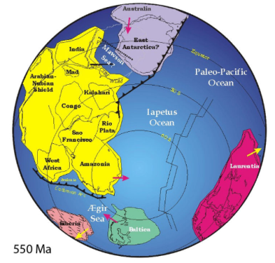
Grans períodes geològics: Proterozoic
2500-540 M.a
Es va produir la gran oxidació com a producte de rebuig de la fotosíntesi (comença a haver-hi oxigen atmosfèric en abundància).
S’han trobat fòssils de cianobactèries (algues microscòpiques) en forma d’estromatolits.
Cianobacteris i primers eucariotes

Slide 10
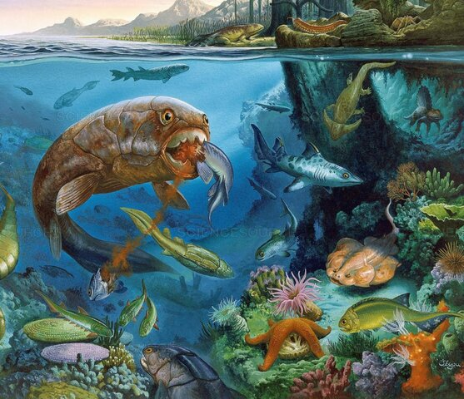
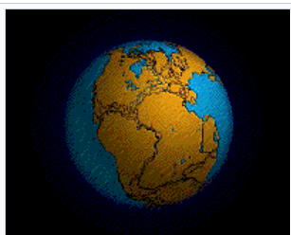
Grans períodes geològics: Paeleozoic 540-250 M.a
Aparició d’invertebrats i vertebrats. Colonització de l’espai terrestre. Amfibis, rèptils, fongs i coníferes (arbres de la família dels pins i avets).
Oxígen com l’actual.

Slide 11
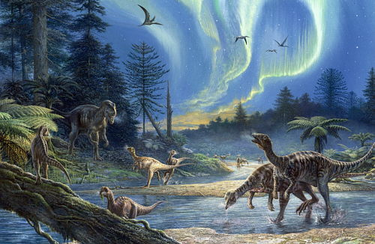
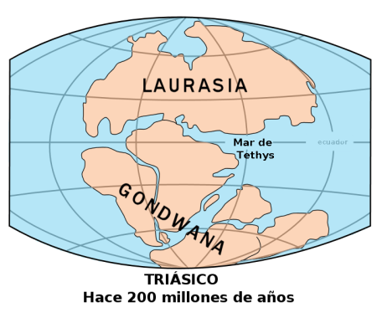
Grans períodes geològics: Mesozoic 250-66 M.a
Grans rèptils (dinosaures) i primers ocells i mamífers primitius.
Primeres plantes amb flors.
Diversificació molt gran dels insectes.

Slide 12
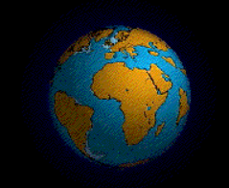
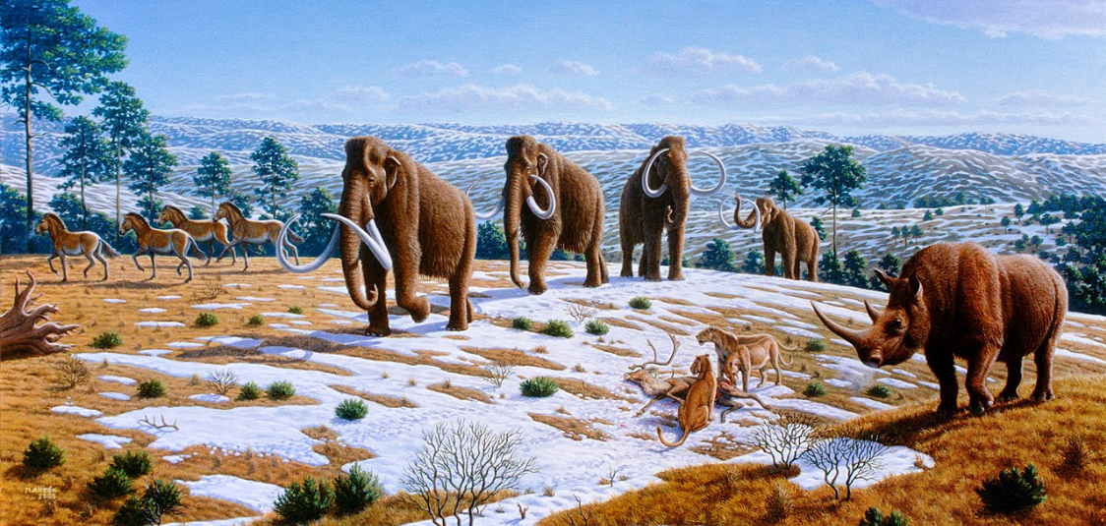
Grans períodes geològics: Cenozoic
66 M.a - actual
Gran expansió dels mamífers i aus.
Tornada al mar d’alguns mamífers.

Slide 13
Grans períodes geològics: Quaternari
Humans
Quaternari
200,000a.
2,5 Ma.

Slide 14
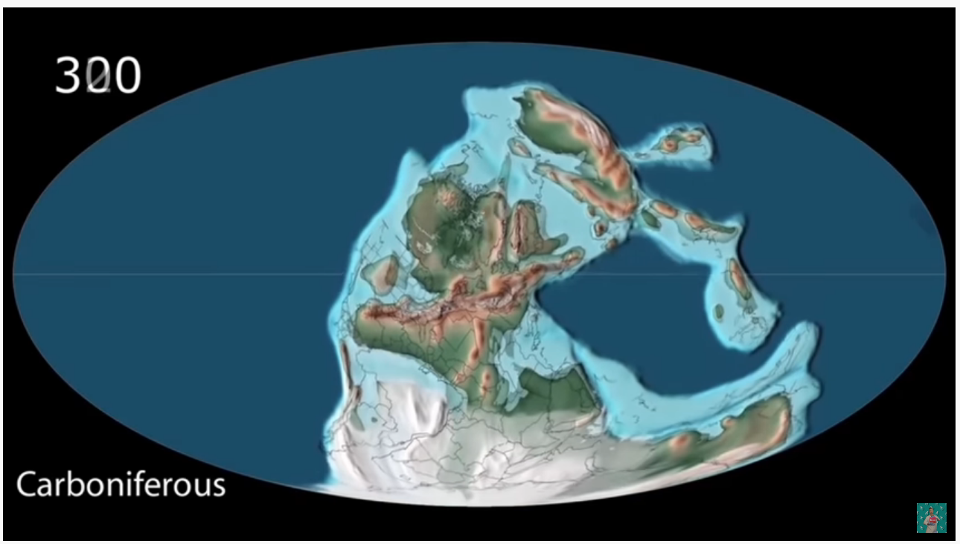
Períodes geològics
Al llarg d’aquestes eres, la disposició dels continents (i les condicions climàtiques) han anat canviant.
https://www.youtube.com/watch?v=ZyDCpOwAPj8

Slide 15
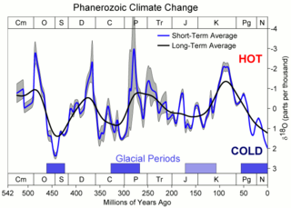
Glaciacions
Cuaternaria
Criogènic
Huroniana
Karoo
Andina-Sahariana
Al llarg dels diferents períodes, hi ha hagut diverses glaciacions i períodes inter-glacials (entre glaciacions). Cada glaciació té, també dins seu, petits períodes interglacials.

Slide 16
Glaciacions
Actualment ens trobem en un període interglacial de la glaciació quaternària

Slide 17
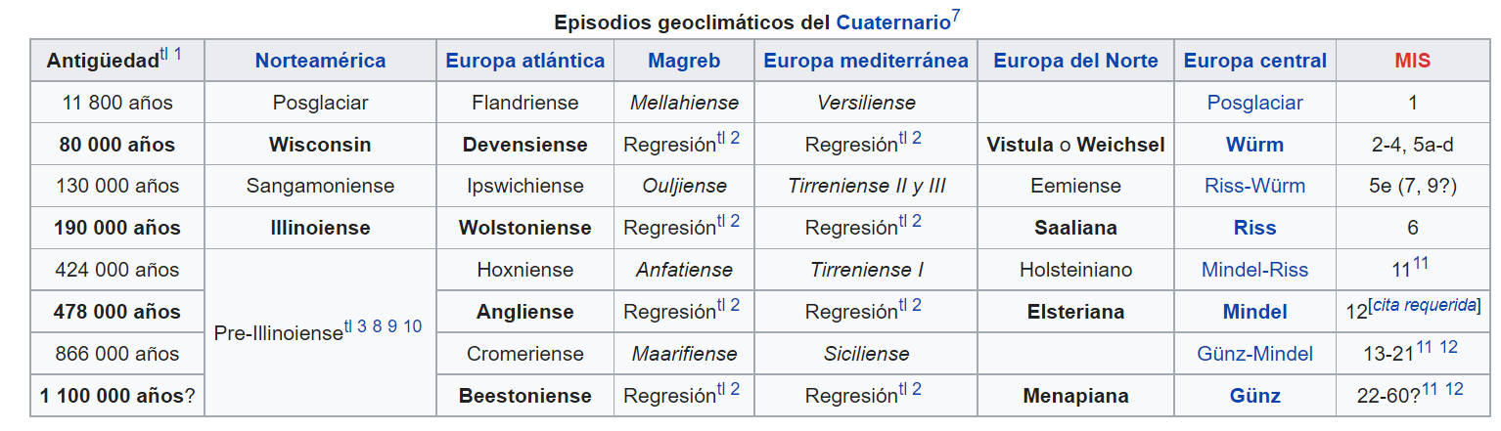
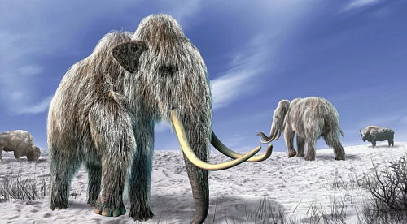
Glaciacions al quaternari
Petita edat del gel (S. XIV)
Aparició Homo sapiens

Slide 18
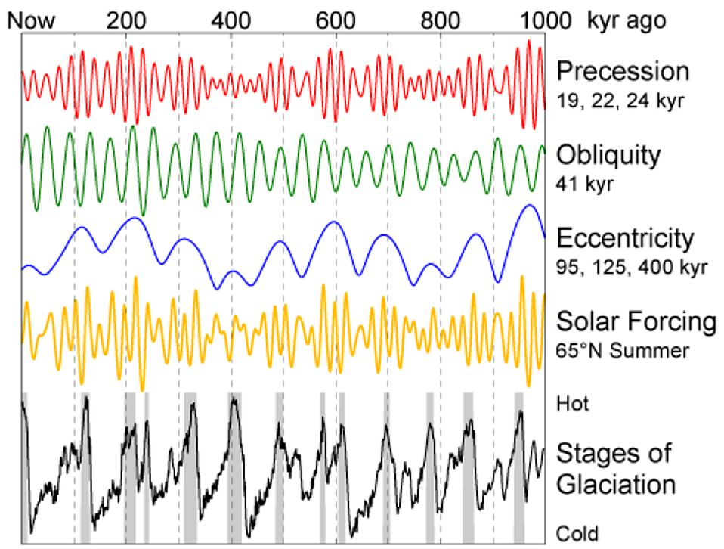
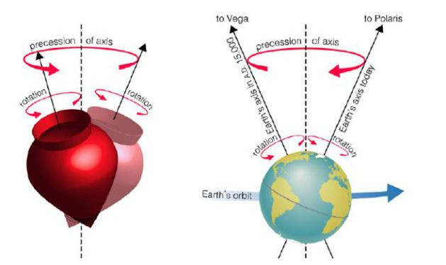
Glaciacions
Cicles de Milancóvic
No està gens clar què ha provocat les glaciacions. Milancóvic va proposar que seria una combinació de diferents alteracions periòdiques en l’òrbita de la Terra, i es valoren també aspectes relatius als gasos d’efecte hivernacle, la radiació solar.
A dia d’avui, el que sabem és que ens trobem al final d’un període interglacial.

Slide 19
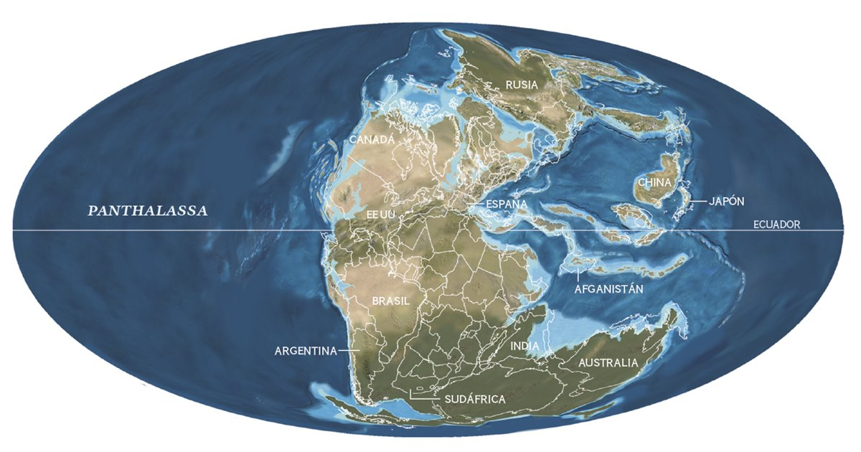
Hipòtesis de les extincions massives
Formació del supercontinent Pangea
Activitat Volcànica Siberiana i Índica (1 m.a.)
Emissions de metà hidrat
Impactes d’asteroides (Chicxulub, Yucatán)
Cicles biogeoquímics: SoFex
En continents molt grans, el clima és més extrem, i la mida dels mars també afecta la salinitat, temperatura,...
Els canvis geològics van impulsar també canvis en el clima del territori.

Slide 20
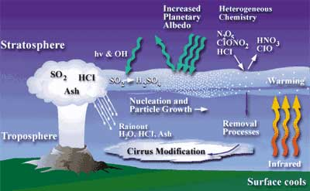
Hipòtesis de les extincions massives
Formació del supercontinent Pangea
Activitat Volcànica Siberiana i Índica (1 m.a.)
Emissions de metà hidrat
Impactes d’asteroides (Chicxulub, Yucatán)
Cicles biogeoquímics: SoFex
S’han detectat com a mínim dos esdeveniments d’erupcions volcàniques perllongades. Les erupcions volcàniques disminueixen la quantitat de llum i escalfor que arriba, el que afecta també la vida vegetal, arrossegant l’efecte per tota la xarxa tròfica.

Slide 21
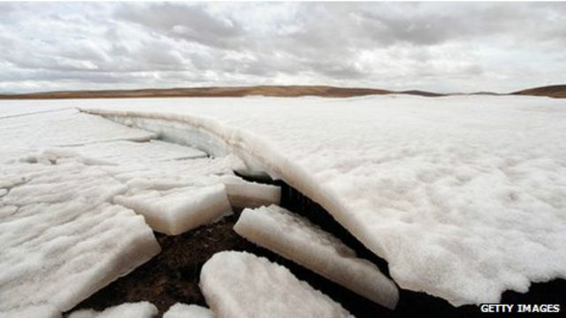
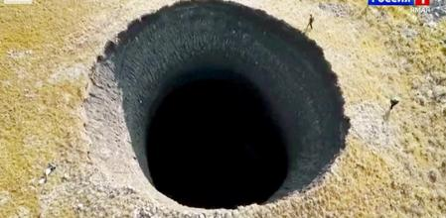
Hipòtesis de les extincions massives
Formació del supercontinent Pangea
Activitat Volcànica Siberiana i Índica (1 m.a.)
Emissions de metà hidrat
Impactes d’asteroides (Chicxulub, Yucatán)
Cicles biogeoquímics: SoFex
Petits escalfaments ocasionals poden haver fet que dipòsits de metà congelat s’hagin descongelat, alliberant-se i incrementant l’efecte hivernacle.

Slide 22
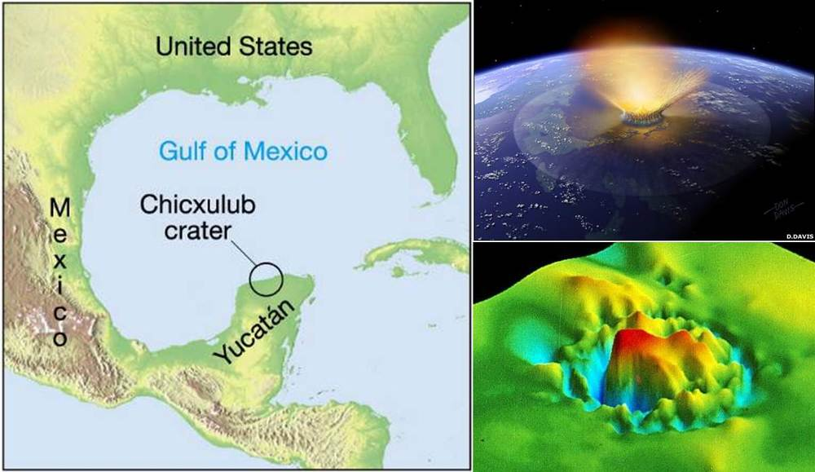
Hipòtesis de les extincions massives
Formació del supercontinent Pangea
Activitat Volcànica Siberiana i Índica (1 m.a.)
Emissions de metà hidrat
Impactes d’asteroides (Chicxulub, Yucatán)
Cicles biogeoquímics: SoFex
S’han detectat cràters deguts a impactes d’asteroides que es corresponen amb etapes d’extincions. L’impacte d’un asteroide podria provocar alliberació d’una gran quantitat d’energia (equivalent a bomba atòmica) i grans núvols de pols amb efecte perllongat en el clima.

Slide 23
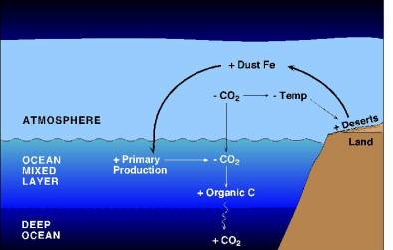
Hipòtesis de les extincions massives
Formació del supercontinent Pangea
Activitat Volcànica Siberiana i Índica (1 m.a.)
Emissions de metà hidrat
Impactes d’asteroides (Chicxulub, Yucatán)
Cicles biogeoquímics: SoFex
S’ha comprovat mitjançant l’experiment SoFex que abocament al mar de Ferro i Sofre actua com a fertilitzant de les algues i aquestes fan més fotosíntesi. Això implica que absorbeixen més CO₂ i disminueixen l’efecte hivernacle.
La combinació de deserts i vent poden arrossegar Ferro i Sofre al mar, provocant de manera natural aquest efecte.

Slide 24
Per saber-ne més:
https://soclalluna.com/4oeso-biologia-y-geologia/ud-06-conocer-la-tierra-y-descubrir-su-pasado/02-el-fanerozoico/

